Slide 1
Mafunzo ya Wakufunzi
Maendeleo ya Kazi
Siku ya 2 ‘Gundua kipaji chako’

Slide 2
Karibuni
Programu
Ukaribisho na utangulizi;
Masikio na Macho;
Malengo ya siku ya 2;
Kuzingatia kazi za nyumbani: ‘Mpango wa kazi ya vitendo’ na ‘Uhitaji wa tathmini kwa vijana’;
Maelezo ya jumla ya mada ’Gundua kipaji chako’;
Kujaribu mazoezi;
Tathmini, kuangalia mbele na kazi ya nyumbani.

Slide 3
Masikio na macho
Toa tafakuri kuhusu siku ya 1 kwa kuwa:
Masikio: ulijifunza nini kuhusu maudhui ya siku hii ya kwanza?
Macho: uliona nini kuhusu mchakato katika kundi kipindi cha siku hii?
Notes:
Njia nzuri ya kufanya muhtasari wa siku iliyopita. Unaweza kufanya utofauti ulio wazi baina ya mchakato (namna ya kujifunza, hali ya kujifunza, namna watu wanavyofanya, unachoweza kuona kuhusu tabia zao) na bidhaa (maudhui, mada, inamaanisha nini). Kwa washiriki wako pia ni muhimu kujua utofauti huo kwa kuwa wanakuwa wakufunzi wao wenyewe. Kwa maana hiyo, ni muhimu kuangalia pande zote za mafunzo. Watu wanapofanya kazi katika usalama na mazingira ya kutia moyo, watajifunza maudhui vizuri. Kwa hivyo, kusipokuwa na mtu anayejibu kwa mara moja, waache wafikirie, watie moyo kuja na wazo au pendekezo na wape muda kufikiria.
Muda wa tafakuri ni aina ya wakati wa tathmini kwa ajili yako kama mkufunzi. Unaweza kuona wahiriki wa kundi wanachokifikiria kiukweli, namna ilivyokuwa ngumu kusema kwa maneno unachokifikiria na namna ilivyokuwa ngumu kujaribu kuwa masikio au macho ya kinachotokea.

Slide 4
malengo
Kuzingatia kazi za nyumbani:
  kupanga kazi ya vitendo;
  kufanya uhitaji wa tathmini ya kundi; unaloenda kuliongoza katika kazi yao;
Kuchagua mazoezi ya mada ‘Gundua kipaji chako’ kwa ajili ya programu yako ya mafunzo ya taaluma;
Kufanya majaribio ya mazoezi katika kundi hili;
Kutafakari na kuweka malengo kwa ajili ya utendaji wako mwenyewe unapotoa mafunzo ‘Maendeleo ya Kazi’.

Slide 5
Kuzingatia kazi za nyumbani
Nani anaenda kufanya kazi pamoja kwenye kazi ya vitendo? Nani anataka kufanya kazi na wenzake na nani peke yake?;
Badilishana kazi yako ya nyumbani na wenzako wengine:
  mipango ya kazi ya vitendo;
  uhitaji wa tathmini ulioufanya;
  namna ulivyojadili mpango wako na kiongozi/mwandamizi wako;
Uliza maswali kufafanua na kumpa mrejesho kila mmoja kuhusu mipango, uhitaji wa tathmini na mawasiliano na taasisi yako.
Notes:
Majina ya wenza na watu binafsi yataandikwa katika karatasi ya chati mgeuzo, hivyo ni rahisi kupanga na kuwafuatilia washiriki wote. Mtu binafsi huunda mwenza wakati wa vipindi, lakini wana maudhui tofauti ya kazi zao za nyumbani. Kuzingatia kazi za nyumbani kwa wenza wawili. Unapowaacha wenza wawili kubadilishana kazi zao za nyumbani, hakikisha kuwa wote wamefanya kazi ya nyumbani. Katika raundi ya kwanza wenza wa mwanzo wanasema kuhusu mipango, uhitaji wa tathmini na majadiliano na uongozi. Wenza wengine wanatoa mrejesho. Kisha, unageuza majukumu na wenza wengine wanaripoti kuhusu kazi ya nyumbani.
Chukua muda wa kutosha kwa ajili ya kuzingati. Baadhi ya watu hawatokuwa na wazo la wazi kuhusu kazi ya vitendo na kuhitaji maelezo zaidi. Tembea tembea kuona kama unaweza kuwa mssada. Inaweza kutokea kuwa watu hawakuhudhuria siku ya kwanza. Hivyo, kuwa mwenye kubadilika na hakikisha kila mtu anaelewa kazi ya vitendo.

Slide 6
Kuzingatia kazi ya nyumbani (Inaendelea)
Katika kundi zima, tunabadilishana pongezi na maboresho kuhusu kazi za nyumbani;
Mwenza B anasema kumwambia mwenza A walichokipenda kuhusu mpango na uhitaji wa tathmini na kinachohitaji maboresho;
Baada ya hapo, Mwenza A anatoa pongezi na dondoo kwa mwenza B;
Katika kitabu chako cha kumbukumbu, andika unachohitaji kuboresha kwenye mipango yako na uhitaji wa tathmini.
Notes:
Njia nzuri ya kubadilishana pongezi na dondoo. Mara nyengine kunaweza kukawa na mwenza mmoja au wawili tu ambao wamefanya kazi ya nyumbani vizuri. Waache wawasilishe kazi zao kwenye kundi zima na wewe pamoja na washiriki toeni pongezi na dondoo. Hakikisha washiriki wanaandika katika vitabu vyao vya kumbukumbu cha kuboresha: wanahitaji kuchukuwa jukumu kwa ajili ya kazi yao ya vitendo na ni bora zaidi kuanza vizuri toka mwanzo. Unapokuwa ni wakati unaofaa, unaweza pia kutoa kitini cha muundo wa ‘kazi ya vitendo’ angalia katika siku ya 3, ndio imepangwa, kitini 3.4..

Slide 7
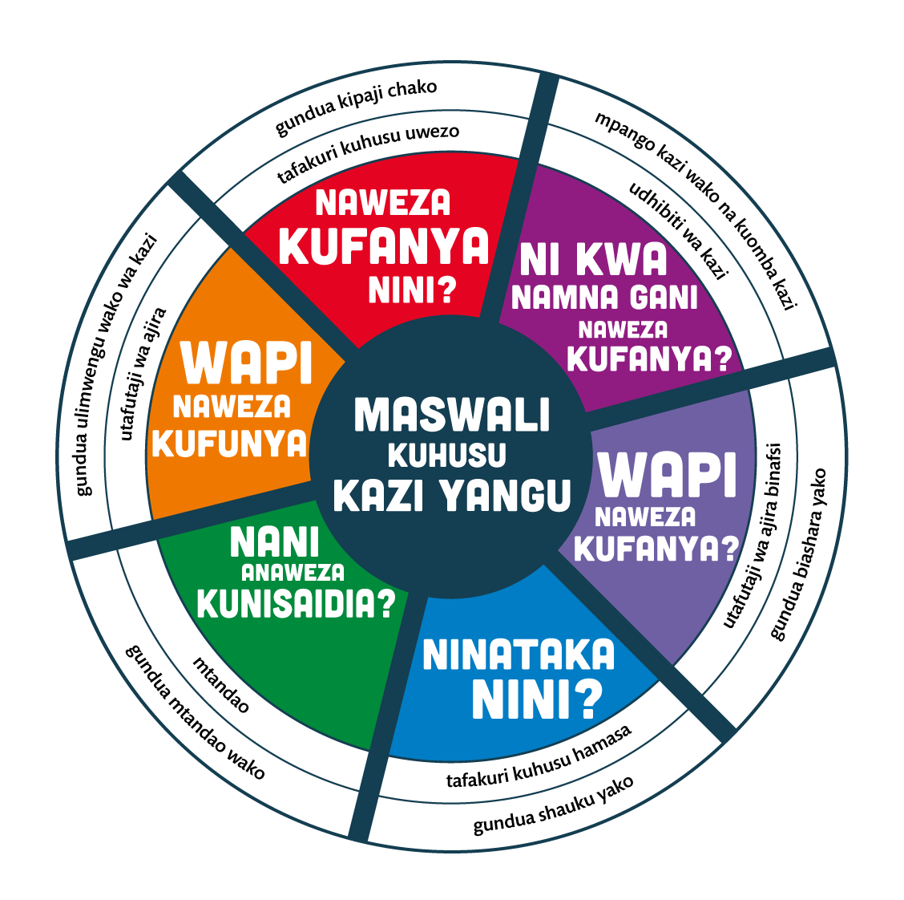
Notes:
Maswali haya yatarudi tena katika kipindi cha siku sita zijazo mada itakapoboreshwa. Ni vizuri kuanza kutoka mwanzo kuwauliza washiriki wako wanachokifikiria kuhusu mada, na kurekebisha jaribio la mwanzo katika njia chanya.

Slide 8
Muundo wa sanduku la zana maendeleo ya kazi
Maelezo ya jumla ya mazoezi yote kwa mada
Maelezo ya kila zoezi:
Lengo;
Maandalizi;
Maelezo;
Utendaji;
Tafakuri;
Dondoo;
Uchunguzi wa kina;
Karatasi za zoezi.

Slide 9
MADA YA 1: gundua kipaji chako
Unamaanisha nini ‘Gundua kipaji chako’?
Kwanini mada hii ni muhimu unapowaongoza vijana katika kazi zao?
Notes:
Waache waeleze mada kwa maneno yao wenyewe, usiiseme wewe mwenyewe. Ikiwa utapata jibu lisilokuwa zuri, toa mrejesho kwenye sehemu yake chanya na uulize kwa maelezo zaidi. Unapofanya hichi kwa umakini, utaona ni kwa kiasi gani wanaweza kufikiria kuhusu hiyo (mada) kwa maneno yao wenyewe. Inatoa mwanzo mzuri kwa ajili ya ufafanuzi zaidi.
Gundua kipaji chako inamaanisha: kufikiria kuhusu sifa zako na namna ya kuweza kutumia sifa hizo kuendeleza kazi yako. Wanafunzi, watafutaji wa kazi na wabunifu wa kazi hutafakari juu ya sifa wanazotumia katika maisha yao ya kila siku, skuli na katika kazi (zisizo rasmi). Huwataka wengine (wahitimu, walimu, wanafunzi wenzao, waajiriwa, wajasiriamali na wanafamilia) kuwapa marejesho pale wanapofanya vizuri na pa kuboresha.

Slide 10
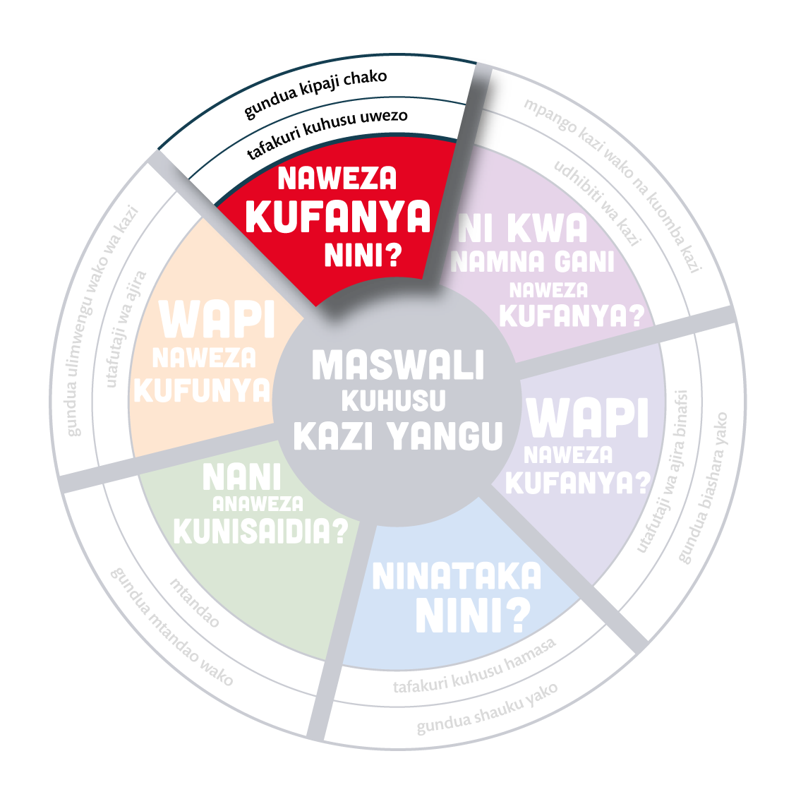
Notes:
Waache waeleze mada kwa maneno yao wenyewe, usiiseme wewe mwenyewe. Ikiwa utapata jibu lisilokuwa zuri, toa mrejesho kwenye sehemu yake chanya na uulize kwa maelezo zaidi. Unapofanya hichi kwa umakini, utaona ni kwa kiasi gani wanaweza kufikiria kuhusu hiyo (mada) kwa maneno yao wenyewe. Inatoa mwanzo mzuri kwa ajili ya ufafanuzi zaidi.
Gundua kipaji chako inamaanisha: kufikiria kuhusu sifa zako na namna ya kuweza kutumia sifa hizo kuendeleza kazi yako. Wanafunzi, watafutaji wa kazi na wabunifu wa kazi hutafakari juu ya sifa wanazotumia katika maisha yao ya kila siku, skuli na katika kazi (zisizo rasmi). Huwataka wengine (wahitimu, walimu, wanafunzi wenzao, waajiriwa, wajasiriamali na wanafamilia) kuwapa marejesho pale wanapofanya vizuri na pa kuboresha.

Slide 11
maelezo ya jumla ya mazoezi ‘gundua kipaji chako’
Kwa jumla, mada ya 1 ‘Gundua kipaji chako’ ina mazoezi 20;
Kuna mazoezi 6 ya utangulizi, muhimu unapoanza kundi jipya;
Yanayofuata, kuna mazoezi 14 ambapo vijana wanaweza kugundua vipaji vyao (nini wapo vizuri?):
  kutoa na kupata pongezi;
  kutoa na kupata mrejesho;
  kwa wingi wa ubunifu;
  kwa kumsaili kila mmoja;
  kwa kuwasilisha sifa zao.
Notes:
Kwanza jiangalie kwenye mazoezi katika sanduku la zana. Unahitaji kujua vizuri sama mada inahusu nini. Sio muhimu kujua mazoezi yote moyoni, lakini unahitaji kuwa na wazo la maudhui na namna ya kuyatoa. Washiriki wanapochagua zoezi kwa kujaribu, unaweza kuandaa zoezi mwenyewe wakati wa mapumziko au muda wa sala.

Slide 12
Kuchagua mazoezi
Katika makundi madogo madogo unasoma maelezo ya jumla ya mazoezi yote ya mada “Gundua kipaji chako’;
Jadili ni mazoezi yapi yatakuwa mazuri kuchagua kwa kundi lako mwenyewe la vijana na eleza kwanini?
Chagua mazoezi 3 -5 kwa programu yako ya mafunzo ya taaluma;
Chagua zoezi moja ili kutoa katika kundi hili;
Andaa zoezi hilo kwa kujaribu.
Notes:
Itachukuwa muda mwingi sana kusoma maelezo ya jumla. Kwa hivyo, kuwa makini, namna wanavoshirikiana, namna wanavyosoma kwa sauti, namna wanavyojadili na kueleza mazoezi kwa kila mmoja. Tembea tembea kuona kama kuwa msaada. Pata wazo zoezi lipi litachaguliwa kufanywa katika kundi hili la mafunzo. Watake kundi dogo kuchagua zoezi tofauti kwa kujaribu, makundi mawili yanapochagua mfano huo huo. (bila shaka ni vizuri kuona mazoezi tofauti iwezekanavyo)
Teneneza orodha ya washiriki wako wote: unaweza kuweka rikodi ya anayetoa zoezi. Ni sawa kutoa zoezi kwa watu wawili, lakini angalia aliyefanya sehemu kubwa na aliyekuwa msaidizi zaidi. Wakumbushe kwamba kila mmoja atafanya zoezi moja au mawili kipindi cha T-o-T.

Slide 13
Tafakuri ya kitabu cha kumbukumbu
Andika katika kitabu chako cha kumbukumbu mazoezi 3 – 5 uliyoyachagua kwa kundi lako mwenyewe la vijana;
Eleza sababu ya kuyachagua na namna yanavyolingana na uhitaji wa tathmini ya kundi lako lengwa;
Andika unachotaka kujifunza katika jaribio kuhusu mwongozo wako wa mahiri.
Notes:
Sambaza kitini na tafakuri ya kitabu cha kumbukumbu. Ni muhimu kutafakari katika njia inayofaa. Itawasaidia katika kubuni programu ya tailor-made. Hivyo, chukua muda kwa hilo.
Swali la mwisho ni gumu sana, mara nyingi utapata majibu ya jumla sana. Watake kuwa mahsusi zaidi nba zaidi, kulingana na wanachokijua kuhusu ujuzi wao wa uwasilishaji na mrejesho wanaoupata na wanaotoa pia katika mafunzo haya.

Slide 14
Jaribio la mazoezi yaliochaguliwa
Toa utangulizi mfupi kuhusu vijana unaowaongoza na hali ya kundi hili;
Toa zoezi lako kwa mujibu wa matayarisho yako;
Unapokuwa umewasilisha vya kutosha, tunaweza kujifunza kutokana (na zoezi); mwezeshaji anatoa muda wa kutoka kama umemaliza au la;
Piga mayowe: mwanzo ‘maonesho-mkufunzi’, kisha mrejesho kutoka kwa washiriki wa kundi: nini kilikuwa kizuri? Nini kinahitaji maboresho?;
Andika katika kitabu chako cha kumbukumbu ulichojifunza kutoka katika zoezi.
Notes:
Waalike wale wanaojaribu zoezi. Andaa pamoja nao ni nani ‘washiriki/vijana’. Waulize wanachotaka kujifunza katika zoezi hili. Kila kitu kinapokuwa sawa, wape nafasi. Hii daima ni ngumu kuamua wakati wa kusimamisha zoezi. Mara nyengine ni vizuri kusimamisha mapema sana (wakati wanapomaliza kwenye njia isiyo sahihi, kisha unaweza kutoa baadhi ya dondoo hivyo, wanaweza kuendelea), mara nyengine ni vizuri kuwaacha wamalize zoezi lote. Chukua muda pia kwa ajili ya tafakuri katika kundi zima. Hatua ya mwisho ya zoezi – tafakuri – ni kitu ambacho wakufunzi wengi husahau. Hawawaulizi vijana kutoa tafakuri wao wenyewe. Karibu kila kipindi cha mafunzo, kumalizia kunahitaji umakini: namna ya kutafakari na namna ya kutumia maswali ya wazi kwa wakati huo?. Maswali mawili rahisi mwishoni – nini alichofanya vizuri? ; kipi kinahitaji kuboreshwa? ’ itaongeza mrejesho mzuri zaidi kutoka kwa washiriki wa kundi. Kuwa mwangalifu wanatoa mrejesho kwa heshima na ikiwa sivyo, unaweza kusahihisha. Zote, katika mrejesho chanya na katika mrejesho wa uboreshaji watatoa dondoo nzuri sana, madhubuti. Unapokuwa na mrejesho zaidi, wape tu. Mwishowe unaweza pia kwanini zoezi hili ni zuri kwa vijana na kama wataliweka katika programu yao (au la).
Katika kufanya unaweza kufanya idadi ndogo ya majaribio. Katika kundi la mwanzo la mafunzo tunaweza kuwezesha mazoezi 3 au 4 tu kwa kila siku. Kundi dogo ambao hawakuweza kutoa zoezi walipata fursa kusema kuhusu zoezi lao. Na ilikuwa ahadi kwamba mafunzo yanayofuata wanaweza kuwa zamu yao kuwezesha zoezi katika mada mpya.

Slide 15
Kuangalia mbele na kazi ya nyumbani
Sasisha kazi yako ya vitendo na kile ulichojifunza leo kuhusu mipango yako, uhitaji wa tathmini ya kundi lako lengwa na kujaribu mazoezi ya mada ‘Gundua kipaji chako’;
Jiandae kwa ajili ya mada ya 2 ‘Gundua shauku yako’. Soma maelezo ya jumla na fikiria kuhusu mazoezi uyapendayo.

Slide 16
tathmini
Fanya ishara ambazo zinaonesha namna unavyofikiria na kuhisi kuhusu siku hii ya pili ya mafunzo, Maendeleo ya Kazi.
Tuonane katika mkutano unaofuata!
Asante sana.
Kila la kheri!
Notes:
Njia nzuri ya kutathmini siku ya mafunzo inafurahisha. Haichukui muda sana na baada ya siku nzima kwa wingi wa mwingiliano, hakuna haja ya kutafakari sana. Watu wengi wanapotoa ishara hasi, unahitaji kuuliza kuhusu sababu. Labda unahitaji kubadilisha kitu katika mbinu au kitu kilichotokea ambacho kiliwakasirisha. Kama ni hivyo, unahitaji kuongea kuhusu hicho (kilichowakasirisha)

Slide 17
Mafunzo ya Wakufunzi
Maendeleo ya Kazi
Siku ya 2 ‘Gundua kipaji chako’

